Slide 1



An educational marketplace featuring an AI coach designed to guide you in selecting the right education and sustaining your competitive edge throughout your life!
EDUCATIMO.COM
1
Notes:
1.7.2013
🔹 Ласкаво просимо на презентацію Educatimo – розумного маркетплейсу освіти з AI Coach!
🔹 Ми не просто збираємо курси – ми створюємо персональні освітні стратегії, які допомагають дітям та студентам отримати найкращу освіту та побудувати успішну кар’єру.
🔹 Сьогодні ми покажемо, як наша платформа може допомогти Україні підготувати нове покоління висококваліфікованих спеціалістів, які стануть основою відновлення країни.
Як прийшла ідея?
👨‍👦 Я сам– бАтько, який шукав для свого сина найкращі освітні курси.
🔹 Хотілося не просто занять, а знань та навичок, які відкриють для нього можливості у майбутньому.
🔹 Але вибір виявився складним: курсів тисячі, тому важко оцінити їх якість.
ПОтім відкрив свої школи математики та програмування, в яких одночасно навчалося до шістіста дітей.
💡 Цей досвід наштовхнув менЕ на ідею створення маркетплейсу з AI Coach, який не тільки підбирає навчальні програми, та й будує персональний освітній шлях, що допоможе людині знайти стабільну, високооплачувану роботу та зробити внесок у майбутнє України.
📌 Ми змінюємо освіту так, як маркетплейси змінили ринок e-commerce:
Розетка продає товари, а ми допомагаємо обрати освіту, яка стане фундаментом успіху на все життя.
‹#›

Slide 2

PROJECT WORTH
Educatimo.com empowers students and parents to select the finest education in just minutes, while enabling educational institutions to connect with students in a meaningful way.
And to remain significant in the workforce throughout our lives!
2
EDUCATIMO.COM
Notes:
1.7.2013
Вибір освіти – це хаос.
Мільйони курсів, тисячі навчальних закладів, і ніхто не знає, що дійсно допоможе досягти успіху.
📌 Educatimo вирішує цю проблему одразу та на протязі всього життя.
✅ Студенти та батьки отримують найкраще навчання відповідно до своїх цілей та здібностей.
✅ Навчальні заклади залучають вмотивованих студентів, які розуміють, чого хочуть, і готові інвестувати в якісну освіту.
‹#›

Slide 3

SIGNIFICANCE OF THE PROJECT
✔ The online education market is expanding at a remarkable CAGR of 8.2%.
✔ EduTech stands as a key focus for investment by funds.
✔ In the years ahead, 60% of office jobs will vanish, and Uber drivers will be succeeded by autopilots. This shift compels individuals to pursue new avenues of education.
We need a new marketplace with AI, where we can earn a lot of money.
3
EDUCATIMO.COM
Notes:
1.7.2013
Ринок зростає на 8 та 2-і десятих відсотків на рік і до 2030 року досягне майже 500-ста мільярдів доларів.
Але є ще важливіша проблема - світ змінюється настільки швидко, що шість десят відсотків офісних професій зникнуть у найближчі рокИ.
Водії Uber будуть замінені автопілотами.
Люди шукають нових навичок, але на традиційну освіту не має часу.
📌 Ми будуємо ПРОЕКТ, який не лише продає курси, але допомагає людям залишатися актуальним на ринку праці все своє життя.
‹#›

Slide 4



PROBLEM
✔ Parents and students invest significant time in selecting an education. Yet, they often find themselves uncertain about which path will lead to meaningful employment.
✔ In the years ahead, 60% of professions will vanish. Individuals will be compelled to pursue new avenues of education.
✔ Restricted pathways to exceptional education.
4
EDUCATIMO.COM
EDUCATIMO.COM
Notes:
1.7.2013
Ринок освіти – величезний, але батьки, студенти та дорослі не знають, яке навчання обрати щоб отримати актуальну високооплачувану роботу.
Навчальні заклади витрачають мільйони на рекламу, щоб залучИти студентів.
❗ Але система неефективна:
🔹 Люди обирають освіту навмання, без розуміння, чи допоможе вона їм у майбутньому досягти своєї мети.
‹#›

Slide 5





DECISION
✅ Educatimo.com – An AI marketplace that empowers students to swiftly discover job opportunities and sustain their relevance throughout their lives by learning with us.
We offer serenity and assurance for the days to come.
5
EDUCATIMO.COM
Notes:
1.7.2013
- Educatimo – це маркетплейс новОго покоління з штучним інтелектом, що створює персоналізовані кар’єрні трекери та допомагає людям залишатися актуальними впродовж усього життя.
- Ми не просто надаємО освіту – ми даємо впевненість у майбутньому!
Під капотом:
✅ Персональні освітні стратегії
✅ Підбір навчання відповідно до змін на ринку праці
✅ Реальні можливості для побудови кар’єри в Украіни та за кордоном
‹#›

Slide 6












THE MECHANISM BEHIND IT
Step
1
Step
2
Step
3
The individual inputs their aspirations and information (target career, existing educational background, financial plan, etc.).
AI crafts a personalized educational and career roadmap, guiding you step by step toward your chosen profession.
AI examines the labor market and educational prospects (salary ranges, job openings, necessary qualifications).
Step
4
Step
5
AI bridges the user with pertinent educational institutions and courses (universities, online platforms, certification programs).
Real-time progress monitoring – AI evaluates achievements and fine-tunes suggestions.
6
EDUCATIMO.COM
Notes:
1.7.2013
- Як працює AI Coach?
Давайте розберемося!
1️⃣ Користувач вводить свої параметри та цілі – яку професію хоче, які навички має, де хоче працювати.
2️⃣ AI аналізує ринок праці – які професії затребувані, які зарплати зараз, які навички потрібні.
3️⃣ Будує персональний освітній маршрут – які курси, університети чи програми підходять саме цьому користувачеві.
4️⃣ Допомагає обрати навчальний заклад, оформити оплату та зв’язує користувача з навчальними закладами.
5️⃣ пОтім -Відстежує прогрес та коригує стратегію, якщо змінюються тенденції ринку праці.
‹#›

Slide 7
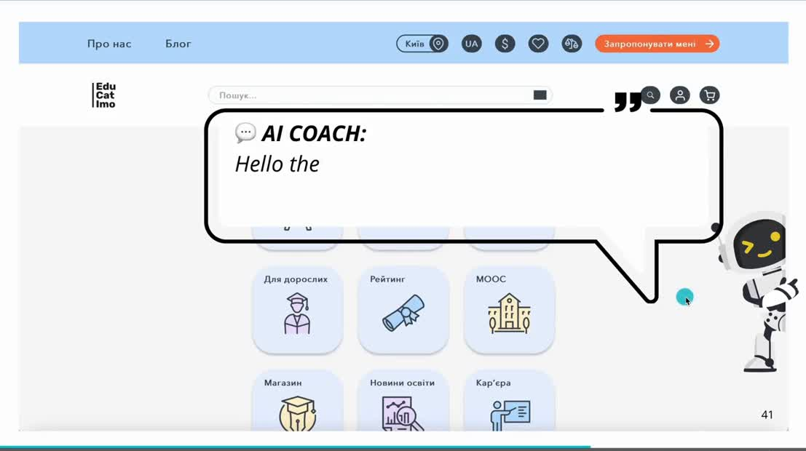
7
Notes:
1.7.2013
Тепер подивімося, як працює AI Coach у реальному сценарії!
наприклад, мама шукає для свого семирічного сина курси з математики.
Наш коуч ставить їй уточнюючі питання та видає список найбільш релевантних варіантів навчання поруч.
Мама знайомиться зі сторінками цих курсів і вибирає найбільш вдалий.
✅ Коуч також Надає персональну знижку при записі через нашу платформу.
Це лише один із найпростіших сценаріїв взаємодії
‹#›

Slide 8

RIVALS EXAMINATION
Competitiveness | A moment to select a career path | Precision in career choice rooted in abilities | Pathway to professional advancement and financial prosperity | Post-employment guidance
Education.ua | 1-2 weeks | * | * | *
Studyportals.com | 1-2 weeks | * | * | *
CourseReport.com | 1-2 weeks | *** | * | *
Hotcourses.com | 1-3 days | ** | * | *
Educatimo.com | instantly | ****** | Tailored career journey navigator | ******
8
Notes:
1.7.2013
📌 На ринку вже є кілька успішних платформ, але жодна з них навіть близько не пропонує того, що дає Educatimo.
✅ Він миттєво підбирає навчання під кар’єру та цілі користувача.
✅ Точність підбору – 5/5.
✅ Коуч супроводжує користувача до моменту отримання роботи и також після працелаштування.
‹#›

Slide 9


MARKET POTENTIAL
Marketplace and possibilities
TAM
SAM
SOM
$203.5 Billion
$10,1 Billion
$100 М
THE GLOBAL ONLINE EDUCATION MARKET IS PROJECTED TO REACH A VALUATION OF $203.8 BILLION IN 2025 AND WILL SOAR TO $475.9 BILLION BY 2030.
Achievable level – educational institutions allocate 6-14% of their revenue towards advertising, with 50% of that dedicated to digital marketing.
POTENTIAL SHARE OF COVERAGE IS ONLY 1 % BY 2029 OF REALLOCATED ADVERTISING REVENUES
9
EDUCATIMO.COM
*** HOLONIQ.COM - A COMPREHENSIVE EXPLORATION OF THE GLOBAL EDUCATION LANDSCAPE.
* STATISTA.COM - DATA ON THE ONLINE EDUCATION MARKET.
**GRANDVIEWRESEARCH.COM - INVESTMENT IN EDUCATIONAL MARKETING.
Notes:
1.7.2013
- Це неймовірний ринок, який за 5 років зросте у 2,5 рази!
- Захоплення навіть 1 відсотку цього ринку – це сотні мільйонів доларів на рік.
Спочатку ми претендуємо лише на 1 відсоток цього ринку
‹#›

Slide 10


ENTERPRISE OR INCOME FRAMEWORK
Streams of revenue (percentage):
1
3
5
Freemium: Complimentary foundational hosting
Online booking commission – 20%, size 5-10%
Affiliate programs (EdTech, HR platforms) – 5%
4
6
2
A paid subscription to AI Coach is available for users – 5 % complimentary for course selection, with a monthly fee ranging from $10 to $50 for tailored career strategies.
Subscriptions for educational institutions – 60% off $49 - $599 per month:
Targeted advertising and Sponsored Listings – 10% on the platform, designated placements
EDUCATIMO.COM
10
Notes:
1.7.2013
📌 Як ми заробляємо?
🔹 60% – це підписки навчальних закладів ($49-$599/міс).
🔹 20% – комісія з записів на курси (5-10%).
🔹 10% – підписка AI Coach ($10-$50/міс).
🔹 5% – партнерські програми.
🔹 5% – реклама та sponsored listings.
🔥 Через 12 місяців плануємо вийти на $40,000+ доходу на місяць! 🚀
‹#›

Slide 11

S
W
STRENGHTS
WEAKNESSES
    Unique team,
    programmatic SEO strategy,
    project developed by 70%.
    Need to complete the team
    Growing EdTech Market,
    AI Going Global,
    Growing Chaos in the Labor Market
    Underfunding.
OPPORTUNITIES
THREATS
O
T
11
EDUCATIMO.COM
Notes:
1.7.2013
Наши сильные стороны:
✅ Уникальная команда с EdTech-экспертизой.
✅ разработана программатик SEO-стратегия роста уже запущена.
✅ Проект готов на 70%.
🚀 Возможности: растущий рынок EdTech, автоматизация труда, хаос на рынке профессий.
🔥 Недофинансирование – единственная угроза, но вы можете это изменить.
‹#›

Slide 12








INTRODUCING OUR TEAM
Oleksiy Svitlychniy
Yuri Bezpalov
Dmitry Pavlov
Oleksiy Khomenko
PM - Over 20 years of experience in IT, project management, team development, and crisis resolution. Kyiv, Ukraine.
Collaborator, stakeholder, Chief Marketing Officer
- Marketing visionary from the United States, mathematical innovator, Boca Raton, USA
CTO. Frontend Developer. A master of web and mobile application development, bringing 8 years of experience from the vibrant world of startups.
CEO & FOUNDER - OVER 9 YEARS OF EXPERTISE IN EDTECH AND PROJECT MANAGEMENT.
EDUCATIMO.COM
12
Notes:
1.7.2013
📌 У нашій команді – найкращі фахівці у сфері EdTech, маркетингу та розробки.
🔥 Команда заряджена, і ми готові до масштабування вже зараз! 🚀
‹#›

Slide 13




PROJECT PROGRESS
Database:
Dream list:
01
35,000 educational institutions and training programs flourishing in Ukraine.
03
Five hundred educational institutions stand poised to embrace partnership opportunities.
MVP platform: a beacon of innovation and potential, where ideas transform into reality and dreams take flight.
02
Crafted a transformative Programmatic SEO strategy.
04
70% complete.
EDUCATIMO.COM
13
Notes:
1.7.2013
📌 MVP готове на 70%.
📌 35 000 навчальних закладів і програм вже у нашій базі.
📌 500 навчальних закладів готові платити.
📌 Программатик SEO-стратегія готова та запущена.
‹#›

Slide 14





PROJECT EXCELLENCE
01
03
The founder brings with them 9 years of invaluable experience in the realm of private education.
Developers operate with well-defined plans and sprints.
02
04
Robust processes empower you to dedicate your entire focus to the project.
The financing comes from the founder's personal resources.
EDUCATIMO.COM
14

Slide 15






ROAD MAP
Q3 2025
Q4 2027
01
03
Embark on a journey in Ukraine.
Expansion into the global market, a remarkable growth in capitalization by 25 times.
Pioneering customers, initial transactions.
10%
60%
75%
99%
Q2 2026
Q4 2029
02
04
Completion of AI algorithms Achieving self-sufficiency Execution of SEO strategy Growth in capitalization 11 times
IPO
EDUCATIMO.COM
15
Notes:
1.7.2013
Куди ми йдемо?
✅ Q3 2025 – запуск в Україні.
✅ Q2 2026 – вихід на ринок США.
✅ Q4 2027 – глобальне зростання
✅ Q4 2029 – вихід на IPO. 🚀
‹#›

Slide 16














SCALABILITY
Step One
Step 2
Step 3
Step 4
Step 5
Step 6
Ukraine
Europe
USA
Australia
Asia
Africa
EDUCATIMO.COM
16
Notes:
1.7.2013
укр, сша, европа+австр, Азия, Афр
‹#›

Slide 17

TRIUMPHANT EDTECH EXAMPLE
📌 BYJU's stands as India's foremost EdTech startup, having garnered an impressive $6 billion in investment.
📌 The journey from a local endeavor to a global powerhouse in just 5 years.
📌 Educatimo is embarking on a remarkable journey in the realm of AI education.
EDUCATIMO.COM
17
Notes:
1.7.2013
- BYJU’s – найбільший EdTech-стартап Індії, що спеціалізується на підготовці абітурієнтів до вступу у ВНЗ.
- За 5 років залучив понад $6 млрд інвестицій, ставши глобальним лідером у сфері онлайн-навчання.
- Від локального освітнього проєкту до міжнародного гравця.
- Educatimo йде аналогічним шляхом, але з AI та персоналізованими кар’єрними трекерами!
‹#›

Slide 18








INVESTMENT PROSPECT
€280,000 in the project
Category | Interest | Sum ($)
Development | 30% | 84000
Marketing and Promotion. | 60% | 168000
Marketplace offerings | 10% | 28000
€3.0 million (ROI 11x).
Target
attain a monthly income surpassing €40,000 within 12 months.
18
EDUCATIMO.COM
Notes:
1.7.2013
Наш проект вимагає дофінансування у розмірі 25 000 дол
для розробки, маркетингу, та обслуговування маркетплейсу на період становлення.
‹#›

Slide 19



OBJECTIVES OF THE INITIAL INVESTMENT ROUND
📌 Company valuation reached €30 million within 14 months.
📌 Access to venture capital in the second round for additional scaling.
Exit options for the investor include the sale of shares to a strategic investor, yielding a growth of ten to twenty times.
🔹 Transition to liquidity through a new investment round.
🔹 Engagement in the subsequent round and augmentation of the equity in the company.
🔥 **Educatimo represents an investment in the future of education and offers you the opportunity to be part of a global success story.
19
EDUCATIMO.COM

